Slide 1
„Selbst ist dieFrau“
Gartenarbeit
by
Joeleen

Slide 2
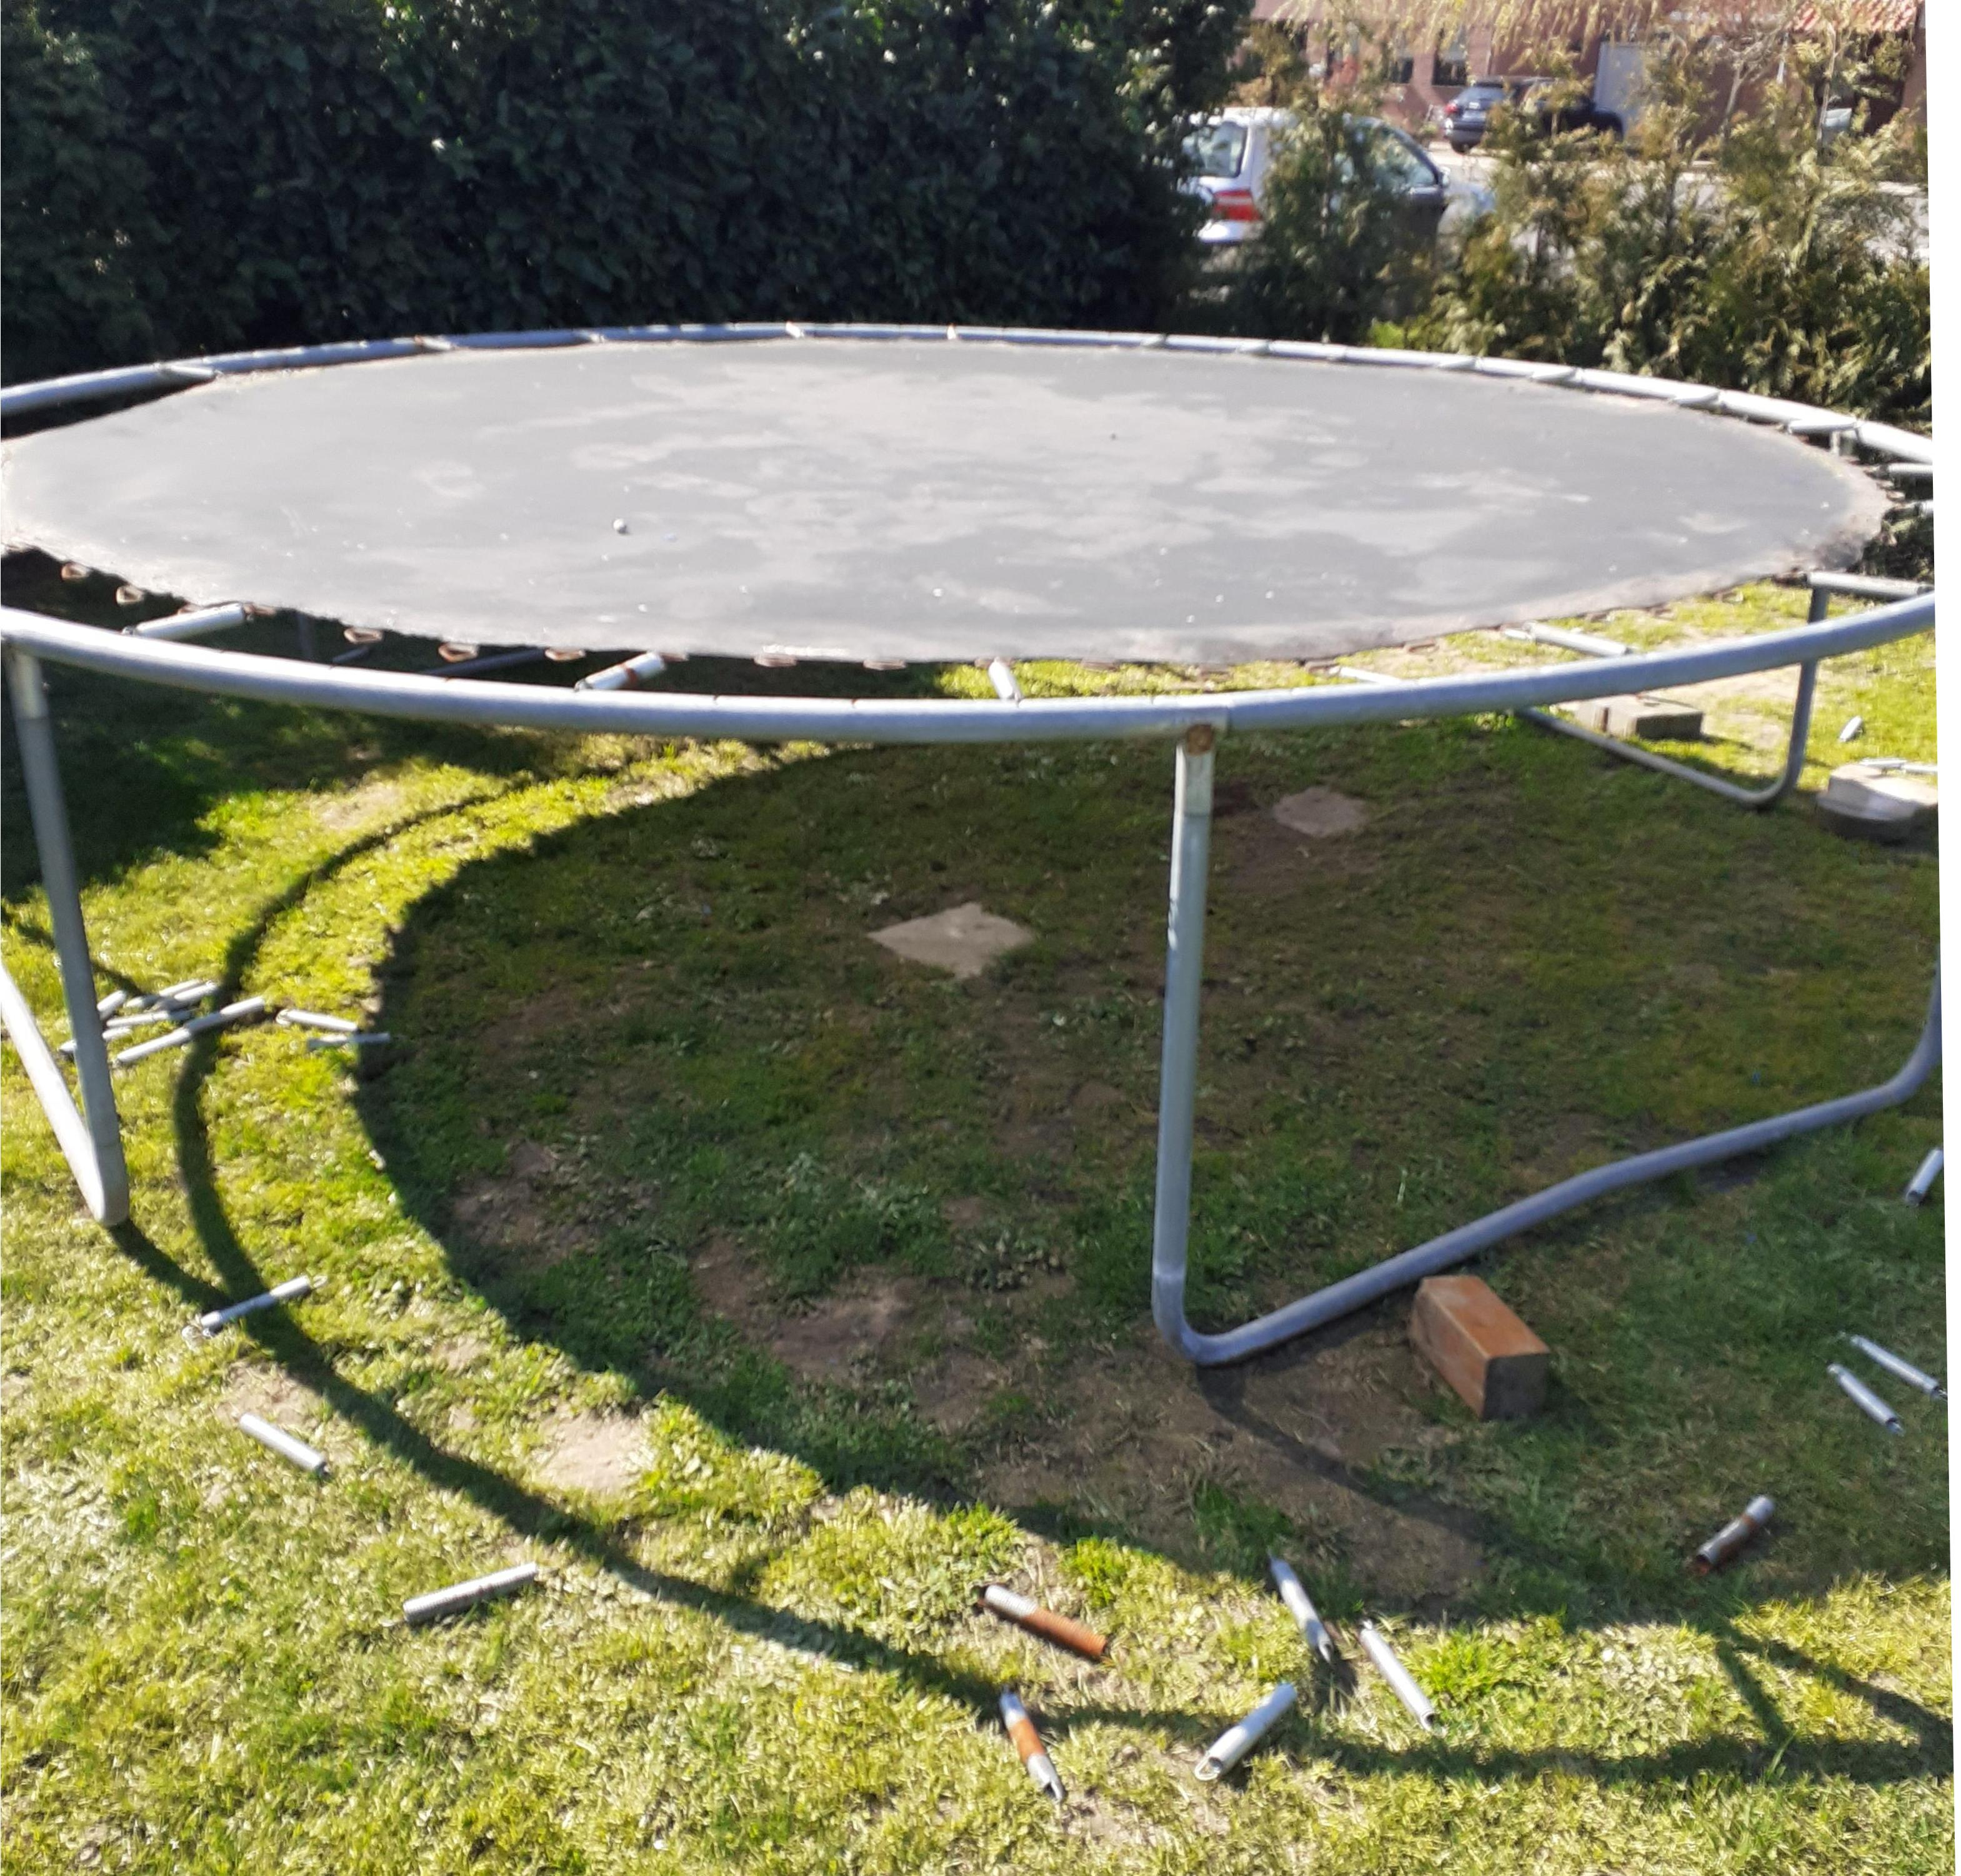
Tag 1:
Teil eins des Abbaues des geliebten Trampolins

Slide 3
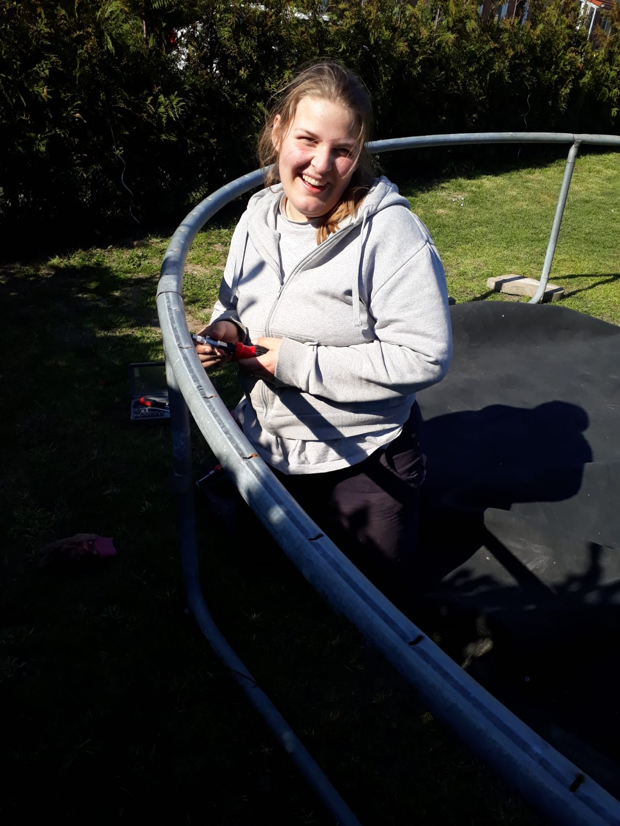
Tag 2:
Teil zwei des Abbaues

Slide 4
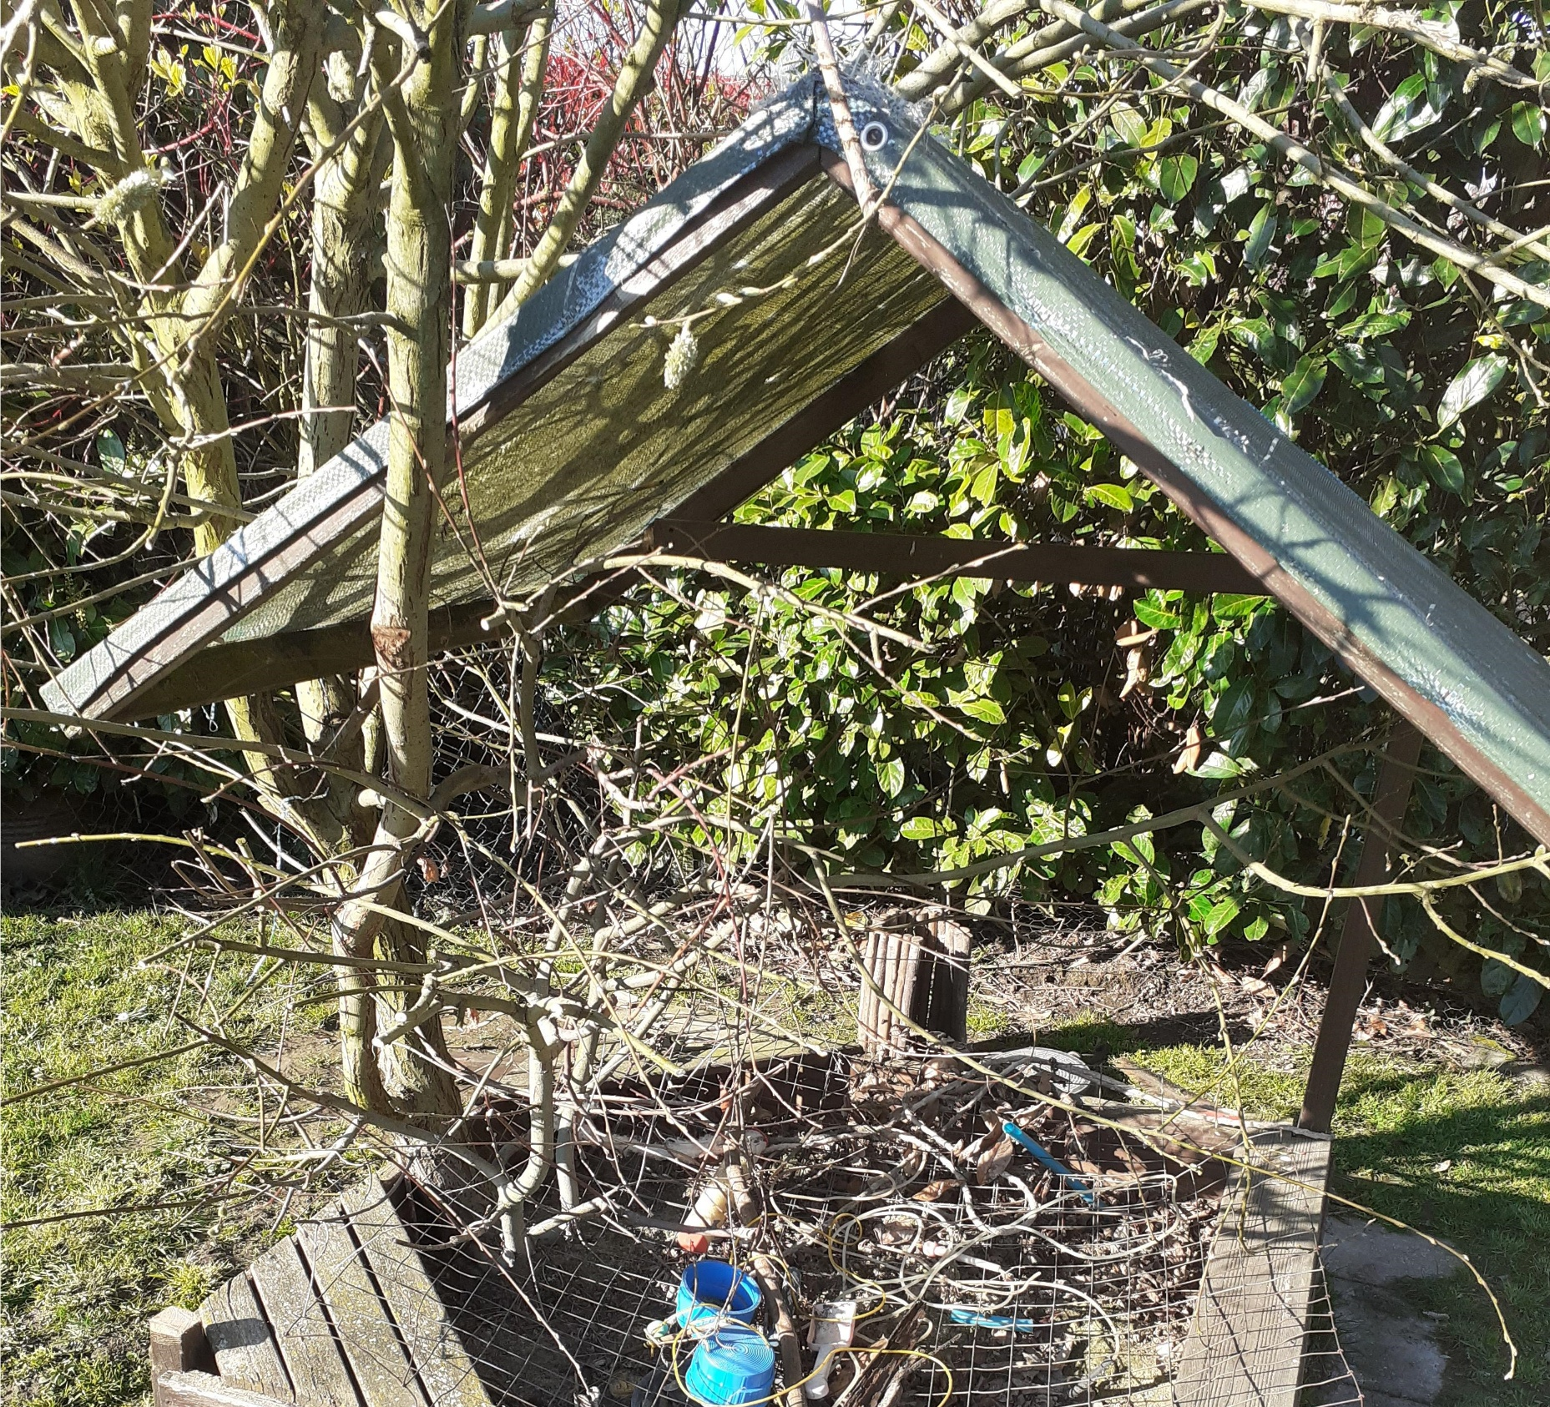
Tag 3:
Abriss Teil eins des Sandkastens

Slide 5
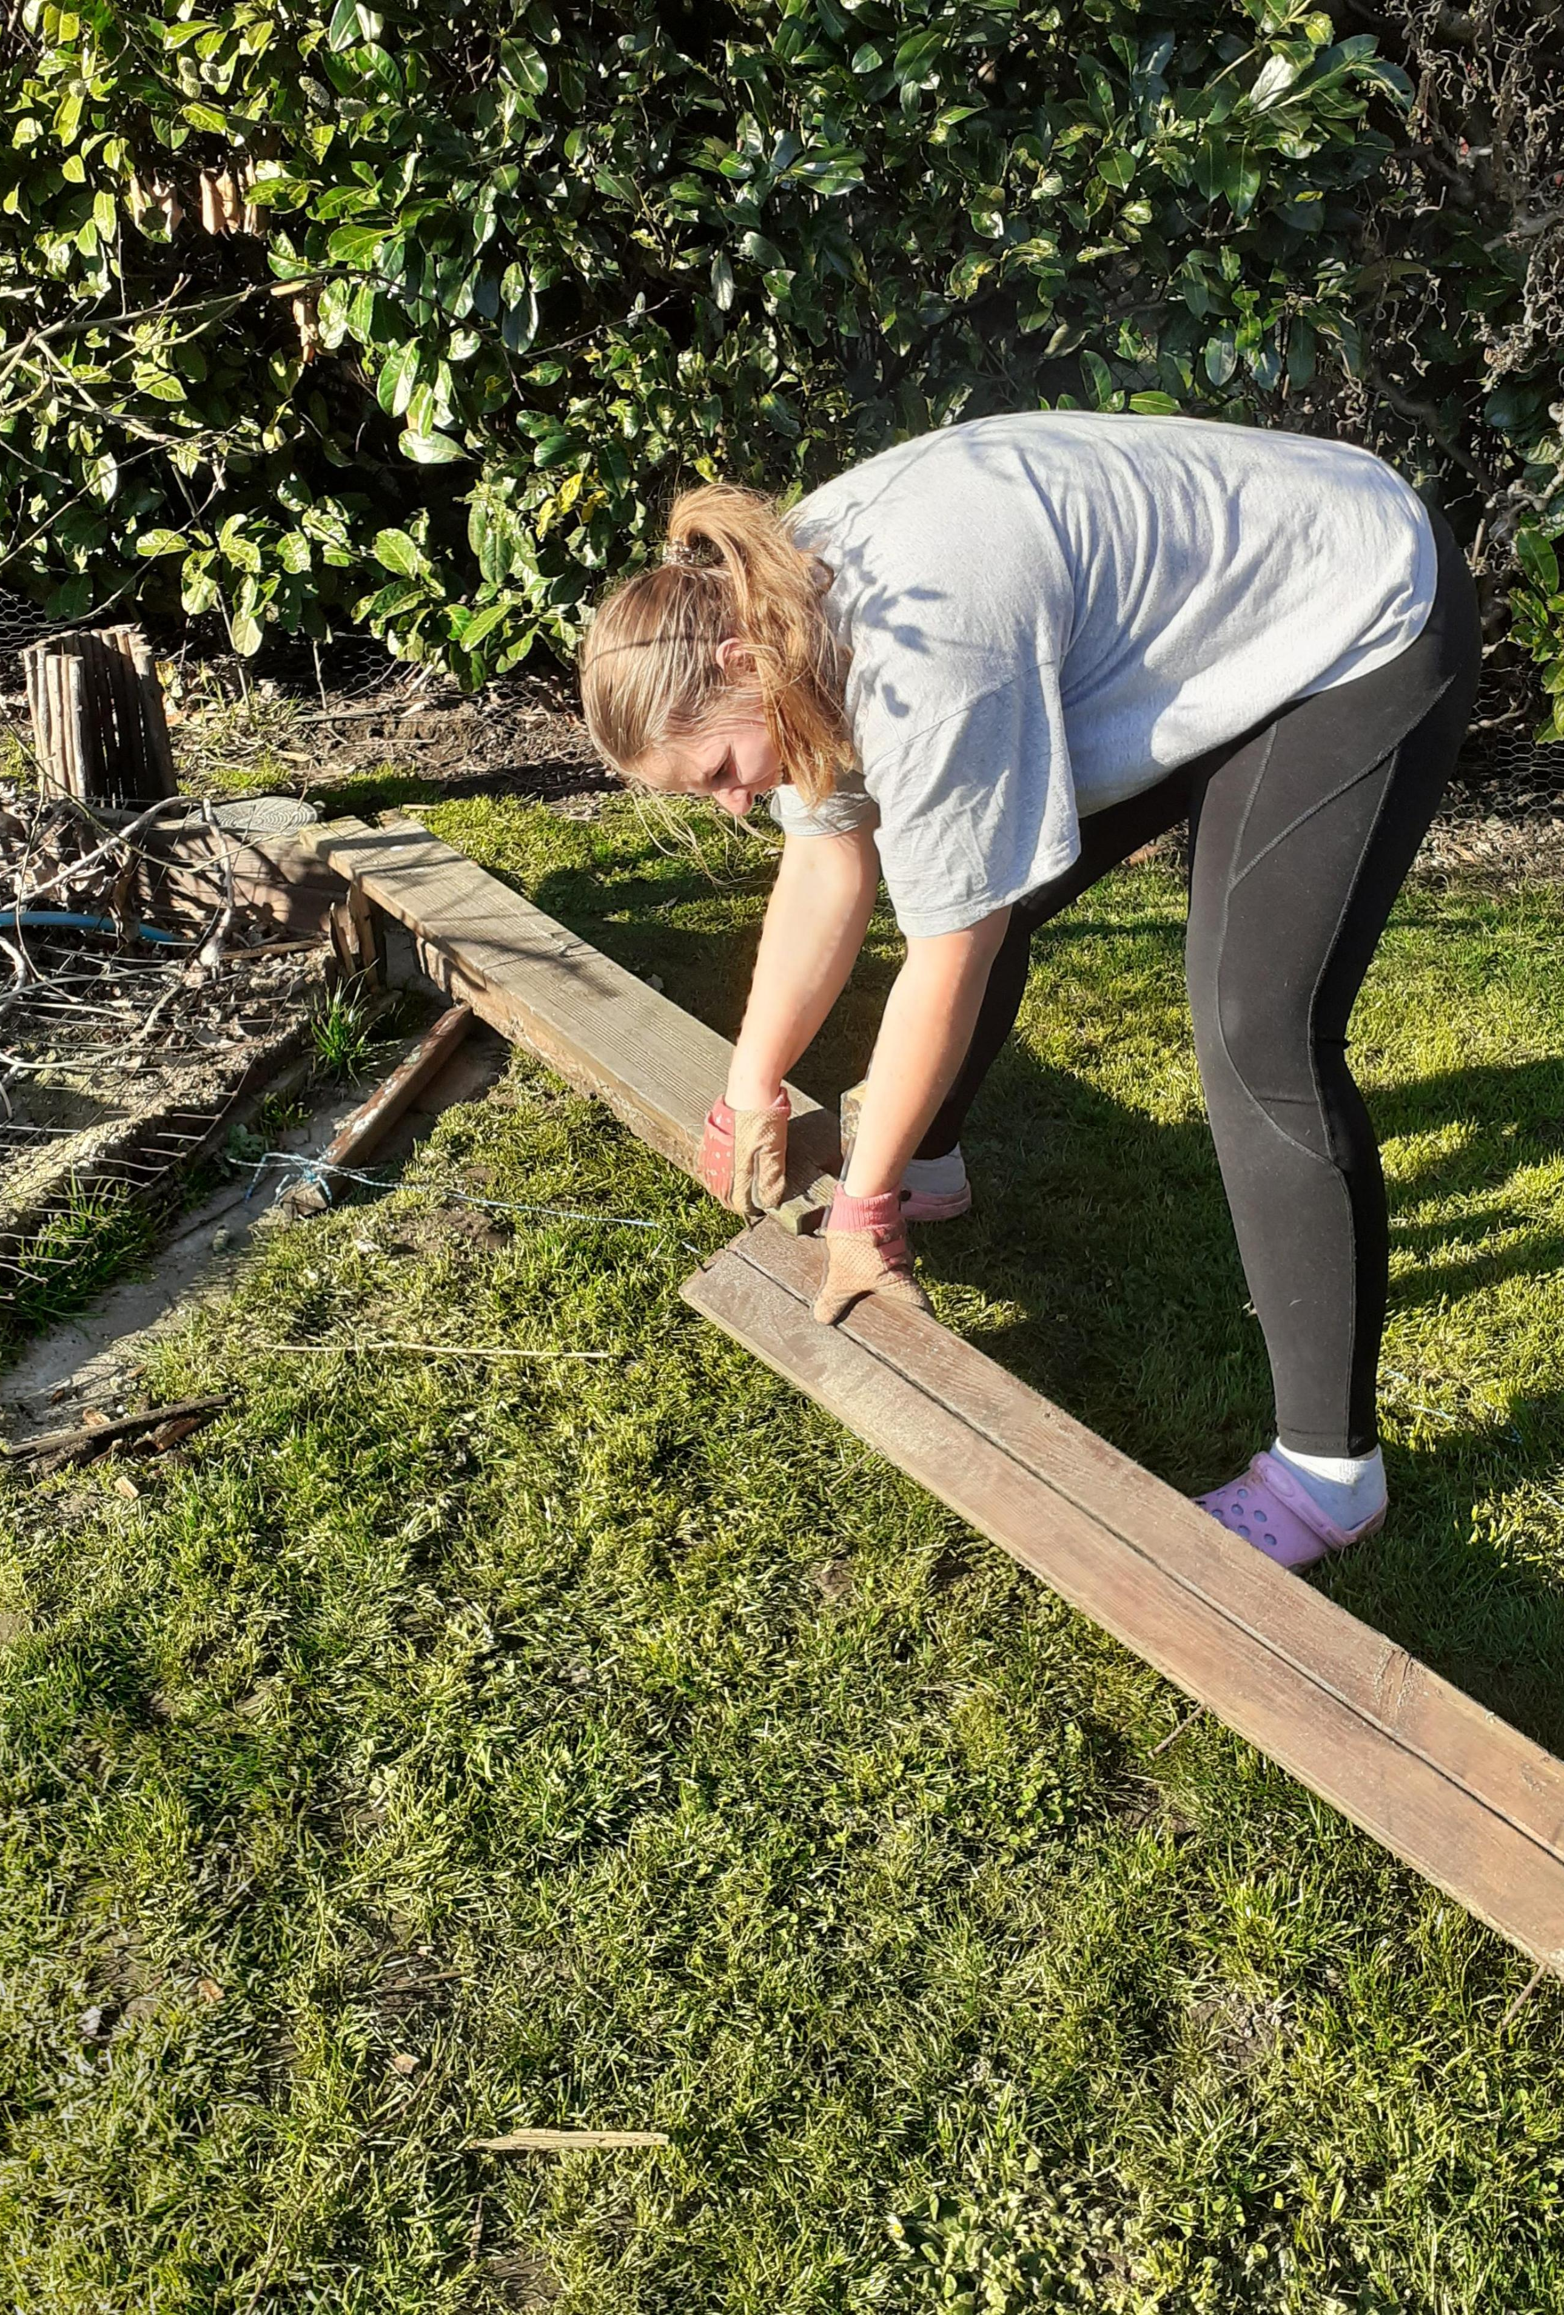
Tag 4:
Teil zwei des Abbaues

Slide 6
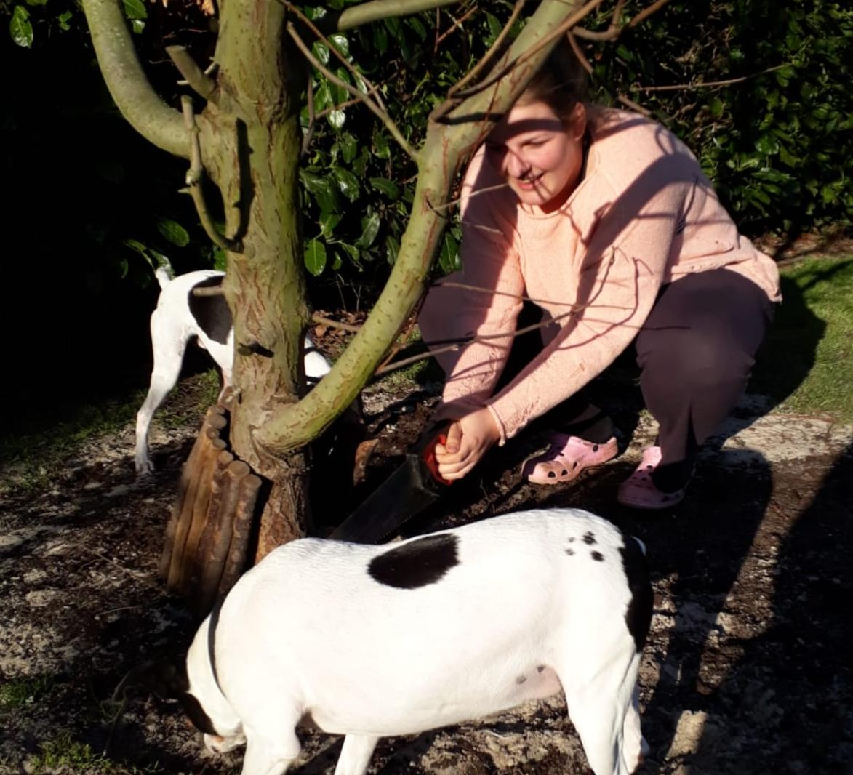
Tag 5:
Baum schneiden

Slide 7
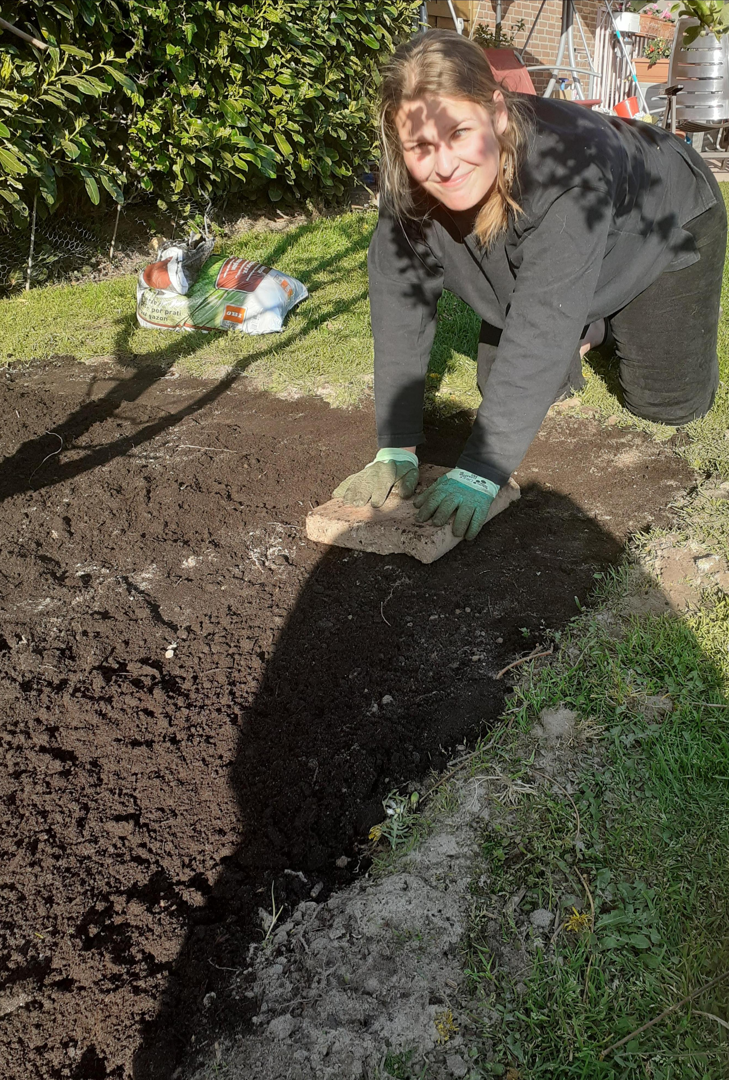
Tag 6:
Vorbereitung für die Verlegung des Rollrasens

Slide 8
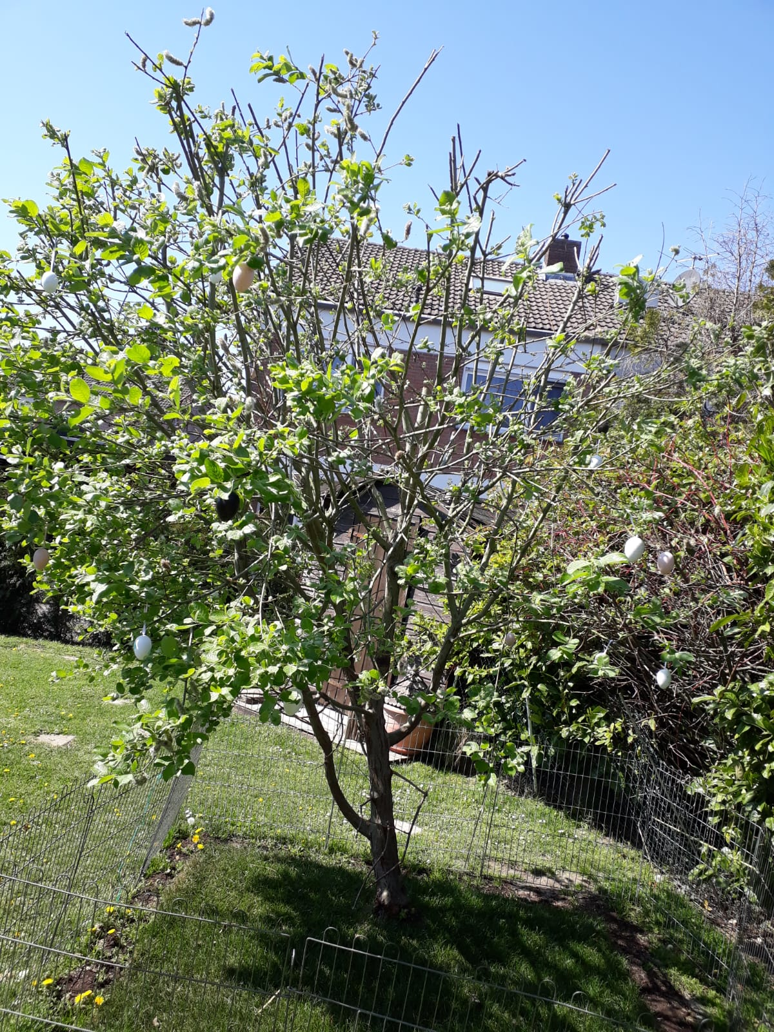
Tag 7:
Verlegung des Rollrasens
Endergebnis

